Slide 1
第三章
魏晋南北朝时期中西文化的交融

Slide 2
第一节 魏晋南北朝时期欧亚大陆的形势与中西文化交流的特点
总形势
大动荡、大分化，陷于巨大的政治动荡和危机之中
根源
北方游牧民族的迁徙及其对农耕世界的军事征服
形 势
西方世界
西亚地区
中国
▲罗马帝国分裂，西罗马帝国灭亡
▲动荡不安
伊朗萨珊王朝
取代安息王朝
厌哒灭亡贵霜
萨珊王朝和突
厥灭亡厌哒
▲ 一元化局面
破碎
♦政治上
♦文化上
♣“今” “古”文之争
♣“名教”的瓦解
11

Slide 3
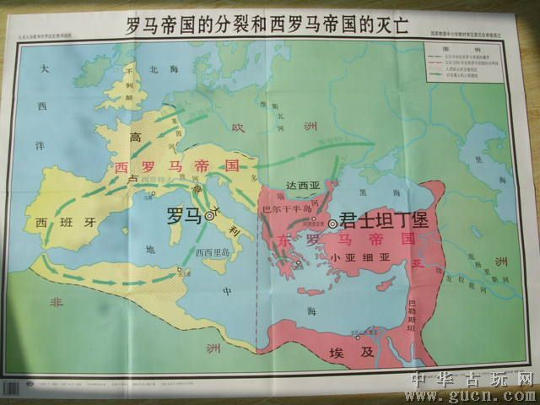
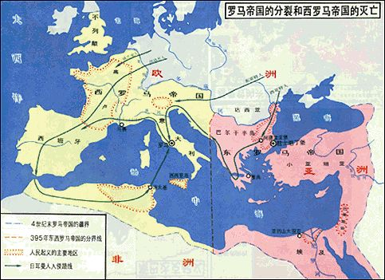
第一节 魏晋南北朝时期欧亚大陆的形势与中西文化交流的特点
东西罗马
帝国地图
11
查看标识获取更多信息
查看标识获取更多信息
查看标识获取更多信息
带感游戏！百度爱玩「邀请」 新游热游一网打尽，礼包开服福利多多 来自-爱玩
带感游戏！百度爱玩「邀请」 新游热游一网打尽，礼包开服福利多多 来自-爱玩
带感游戏！百度爱玩「邀请」 新游热游一网打尽，礼包开服福利多多 来自-爱玩

Slide 4
第一节 魏晋南北朝时期欧亚大陆的形势与中西文化交流的特点
魏晋南北朝
朝代更替简表
东汉（25——220）
蜀（221——263）
魏（220——265）
吴（220——280）
西晋（265——316）
东晋（317——420）
五胡十六国（304——386）
北朝（386——581）
南朝（420——589）
北魏、东魏、西魏、北齐、北周
宋、齐、梁、陈
隋（581——618）
11

Slide 5
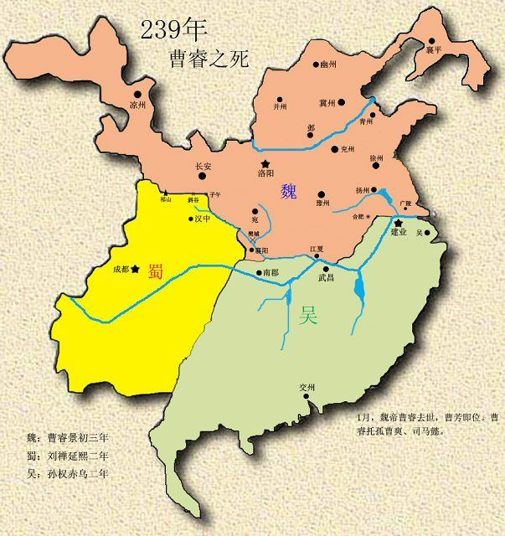
第一节 魏晋南北朝时期欧亚大陆的形势与中西文化交流的特点
三国时期
地图
11
查看标识获取更多信息
查看标识获取更多信息
查看标识获取更多信息
带感游戏！百度爱玩「邀请」 新游热游一网打尽，礼包开服福利多多 来自-爱玩
带感游戏！百度爱玩「邀请」 新游热游一网打尽，礼包开服福利多多 来自-爱玩
带感游戏！百度爱玩「邀请」 新游热游一网打尽，礼包开服福利多多 来自-爱玩

Slide 6
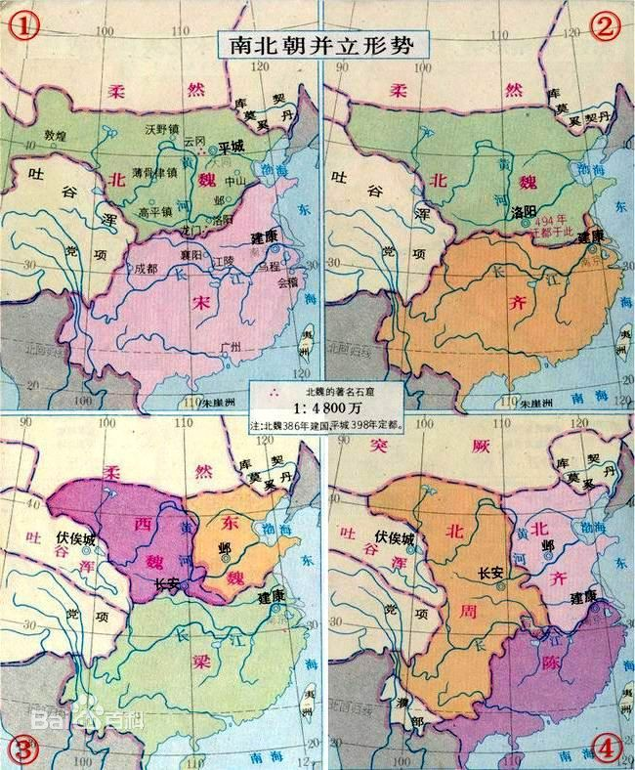
第一节 魏晋南北朝时期欧亚大陆的形势与中西文化交流的特点
南北朝时期地图
11
查看标识获取更多信息
查看标识获取更多信息
查看标识获取更多信息
带感游戏！百度爱玩「邀请」 新游热游一网打尽，礼包开服福利多多 来自-爱玩
带感游戏！百度爱玩「邀请」 新游热游一网打尽，礼包开服福利多多 来自-爱玩
带感游戏！百度爱玩「邀请」 新游热游一网打尽，礼包开服福利多多 来自-爱玩

Slide 7
第一节 魏晋南北朝时期欧亚大陆的形势与中西文化交流的特点
今文经学与古文经学之争
西汉末年形成经学研究中的两个派别；儒学内部派系斗争
“经”字的含义：一指被尊崇为典范的著作或宗教的典籍，
二是指旧时图书目录中的儒家经典部分
❖ 经学 ：以经书为研究对象的学问
今古文的“文”：指记载经典所使用的文字
概述
董仲舒“罢黜百家”“独尊儒术”，儒家思想被提升到“经”的地位
经秦朝“焚书”浩劫，儒家经典遭到毁灭性的破坏，西汉流行的儒学多无旧典文本，靠幸存的经师口授相传，由从习经生们记录下来。 文字是西汉通行的隶书，称为“今文”
秦朝焚书时留下的儒学书籍在汉代被发现。因用蝌蚪文书写，故称为古文经
缘起
11

Slide 8
第一节 魏晋南北朝时期欧亚大陆的形势与中西文化交流的特点
争论焦点
文字字体
今文经学
汉代通行的隶书
古文经学
指秦始皇统一中国以前的古文字,大篆或籀书
注重阐述经文中的“微言大义”，把经书和神学迷信相联系
今文经学
经文理解
古文经学
注重文字训诂，反对讲灾异谶纬，注重实学
今文经学
在汉代，特别是西汉时期，受政府支持，属于官学
社会地位
古文经学
是“在野巨儒”的私学，也要想争为官学
11

Slide 9
第一节 魏晋南北朝时期欧亚大陆的形势与中西文化交流的特点
指儒家经传，是研究我国古代历史和儒家学术思想的重要资料
经书
包括《易经》《诗经》《周礼》《春秋》《论语》《孝经》等
今文经学与古文经学之争
指以神学迷信附会儒家经义的一类书，相对于经书而称纬书
儒家有“六经”、“七经”，相应有“六纬”、“七纬”
纬书
“谶”指预卜吉凶的隐语，“纬”、“谶”、“符命”、“图”、“书”渐渐
融合在一起，通称为“谶纬”或“纬书”，其主旨在于维护封建秩序
谶纬

Slide 10
第一节 魏晋南北朝时期欧亚大陆的形势与中西文化交流的特点
▲名教观念是儒教思想的重要组成部分。名即名份，教即教化，名教即通过上定名份来教化天下，已维护社会的伦理纲常、等级制度。
▲名教观念最初始于孔子。孔子强调以等级名份教化社会，认为为政首要要“正名”，做到“君君、臣臣、父父、子子”。
▲董仲舒据此倡导审查名号，教化万民。“以名为教”，内容主要就是三纲五常。故也有“纲常名教”的说法。
▲但“名教”这个词的正式出现是在魏晋时期，用来指以孔子的“正名”思想为主要内容的封建礼教。
名教
5

Slide 11
第一节 魏晋南北朝时期欧亚大陆的形势与中西文化交流的特点
▲中西陆路交通并未中断，以游牧民族迁徙为媒介，推动中西方文化交流的发展。
▲ 分裂、对峙和纷争的局面，促使这些小王朝和政权为了保存、发展自己而采取比较积极的对外政策，在对外关系上各找出路，在某种程度上推进了中外文化交流。
▲佛教广泛传入中国，深入人心，与中国传统文化的儒、道学说的冲突加剧。
中西文化
交流特点

Slide 12
第二节 魏晋南北朝时期中国各民族政权与西方各国政治交流与往来
魏晋南北朝
中亚
公元285年，西晋武帝遣使至大宛，封蓝庚为大宛王
魏晋
大宛
康居
大月氏
曹魏、西晋时期，康居曾多次遣使中国
自太安二年后，厌哒每年遣使朝贡北魏，见诸记载者就达十余次；北魏也曾两次出使厌哒。
南北朝
厌哒
粟特诸国
北魏太武帝派人出使西域，招抚龟兹、疏勒、乌孙、悦般、渴盘陀、鄯善、焉耆、车师、粟特等九国，进一步沟通与粟特诸国的关系
11

Slide 13
第二节 魏晋南北朝时期中国各民族政权与西方各国政治、经济的交流与联系
魏晋南北朝
西亚
南北朝
波斯萨珊王朝
北魏自文成帝太安元年到孝明帝正光三年的67年间，萨珊王朝遣使北魏达10次之多
南梁梁武帝中大通二年，萨珊波斯也曾遣使南梁并赠送象牙
萨珊王朝的银币开始流入中国，目前在中国发现的伊朗银币已达1174枚之多
11
Notes:
13

Slide 14
第二节 魏晋南北朝时期中国各民族政权与西方各国政治、经济的交流与联系
魏晋南北朝
印度
前秦建元十七年（381），苻坚平定北方以后，天竺遣使至前秦都城
前秦
笈多王朝
罽 宾
70年间共遣使6次
北魏
印度境内诸小国
南天竹
70年间共遣使5次
乌 苌
70年间共遣使6次
11
Notes:
14

Slide 15
第二节 魏晋南北朝时期中国各民族政权与西方各国政治、经济的交流与联系
魏晋南北朝
罗马帝国
《魏书》中将“拂菻”称作“普岚”，即拜占庭，并记载了拜占庭帝国多次遣使中国
 公元363年，东晋哀帝时期，中国和拜占庭有了第一次的互通使节，后来又有了外交往来
 为打通中国与拜占庭帝国的直接贸易，通往西域的丝绸之路发展为三条
 拜占庭商人曾经绕过萨珊王朝统治区域，通过粟特人之手转卖中国丝货
11
Notes:
15

Slide 16
第三节 魏晋南北朝时期中国各民族政权与西方各国的物质文化交流
中西方的
物质文化交流
魏晋南北朝
▲中国养蚕技术及丝绸继续西传
▲中国纸西传：纸正式取代简牍是在东晋末年；十六国时代已普及到新疆；萨珊王朝时期纸已传到波斯
▲西方各种技术丰富物产传入中国
玻璃制造术
良马和葡萄酒
珍禽异兽、各种珍宝、香药等
西方世界
8

Slide 17
第四节 佛教在华传播及其与中国传统文化的冲突
魏晋南北朝时期，天下大乱，人心思定，人民需要安慰自己，尤其是“五胡乱华”后，少数民族政权没有“华夷之辨”的根深蒂固的传统观念，也很容易接受佛教。所以，佛教在华得到了广泛的传播。但是另一方面，佛教在华广泛传播的过程中，作为一种外来文化，当佛教逐渐在中国本土立足之后，两种文化的冲突必然要表现出来。这也是中西文化交流的规律之一。
总论

Slide 18
第四节 佛教在华传播及其与中国传统文化的冲突
西方僧人东来传经
三国东吴
康僧会
孙权为其建建初寺
东晋
佛驮跋陀罗
到建康译经，所译《华严经》著称于世
早期来中国的佛教僧侣
南朝
求那跋摩
在建业宣讲大乘佛法
南朝宋时
求那跋多罗
在建业大开译场
南朝梁时
波罗末蒂
最先传入印度瑜伽行派学说
Notes:
18

Slide 19
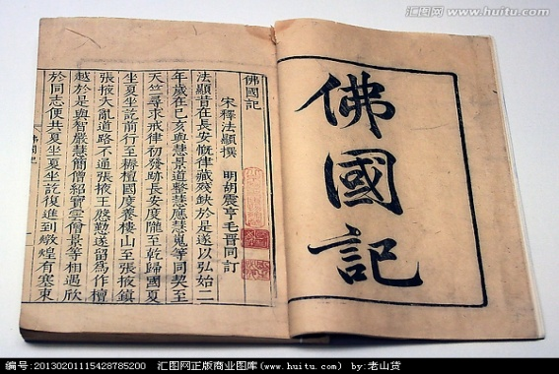
第三节 佛教在华传播及其与中国传统文化的冲突
中国僧人西行求法
★ 法显，俗姓龚，西晋平阳郡武阳人，约生于公元334年，死于公元420年。公元399年，已经是65岁高龄的法显与9名僧人一同从长安出发，西去印度取佛经，历经13年之久，途经大小国家34个，回国时已经78岁高龄，但即刻着手翻译佛经，先后译出《大般泥洹经》、《僧祗尼戒律》等经典, 又将其旅行期间的见闻写成
了《佛国记》（也称《法显传》），该书
内容涉及到所经国家和地区的历史地理
宗教文化、风土人情等方面,是研究
当时中印水、陆交通及南亚、东南亚
史地的重要文献。
法显与
《佛国记》

Slide 20
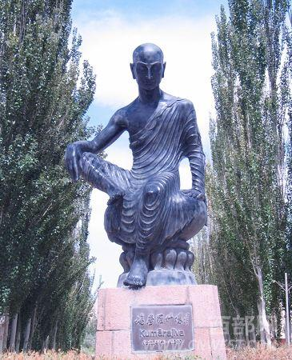
第三节 佛教在华传播及其与中国传统文化的冲突
西方僧人入华译经
鸠摩罗什（公元344—413），生于龟兹（现新疆库车县一带），父亲是天竺人，母亲是龟兹人。他自幼诵习佛经，在西域各国游历传教，成为闻名遐迩的佛学高僧。公元401年，后秦灭西凉，罗什到后秦都城长安。后秦统治者待罗什以国师之礼，并开设译场，请罗什带数百名僧徒翻译佛经。在此罗什前后译经380多卷，其中包括净土宗所据的《观无量寿佛经》、《般若经》、《法华经》、《维摩经》等，译文不仅内容准
确，而且颇具文辞和声韵之美。梁启超赞其“译界有名之元勋，后有玄奘，前则鸠摩罗什。”
鸠摩罗什

Slide 21
第三节 佛教在华传播及其与中国传统文化的冲突
魏晋南北朝时期佛教的广泛传播
原 因
天下大乱人心思定
佛教经典陆续译出
统治者扶植和支持
佛教着重依附玄学

Slide 22
第三节 佛教在华传播及其与中国传统文化的冲突
魏晋南北朝时期佛教的广泛传播
玄学简介
字义
深奥不可知，微远不可见，幽昧不可测
“玄”字及其含义
字形
甲骨文 “玄”—“葫芦”—“浑沌”
字音
“玄”字可读为“悬”、“漩”
11

Slide 23
第三节 佛教在华传播及其与中国传统文化的冲突
魏晋南北朝时期佛教的广泛传播
玄学简介
今古文之争旷日持久，导致汉末儒家经学衰微；
“党锢之祸”诸名士遭到政治暴力的摧残与压迫，一改其清议朝廷人物任用当否，而变为抽象玄理的讨论；
魏初正始年间的改制运动，使究极宇宙人生哲理，讲究修辞与技巧的谈说论辩方式的新思潮——魏晋玄学出现；
统治者借用汉末农民起义时所沿用的道教 “自然”的思想进行统治。
魏晋玄学
的由来
11

Slide 24
第三节 佛教在华传播及其与中国传统文化的冲突
魏晋南北朝时期佛教的广泛传播
玄学简介
“贵无”——王弼
有无之辩
“崇有”——裴頠
“独化”——郭象
“名教出于自然”—— 何晏、王弼
玄学的
主要内容
名教与自然
之辩
“越名教而任自然”——阮籍、嵇康
“名教即自然”——裴頠 、郭象
 “言尽意”
言意之辩
 “言不尽意”
“得意忘言”
11

Slide 25
第三节 佛教在华传播及其与中国传统文化的冲突
魏晋南北朝时期佛教的广泛传播
玄学简介
 玄学以老庄思想解释儒家经典，提出了有无、本末、动静、体用等哲学范畴，论证了在现象世界背后存在着真实的、永恒不变的精神性本体——“道”或“无”。这与当时佛教宣传的“诸法性空”，“因缘和合”，惟有通过“般若”（智慧）对世俗认识的否定，体认永恒真实的“实相”、“真如”和“第一义谛”，才能达到寂灭境界，以求得解脱等思想，有许多相似之处，二者之间可以互为补充，从而促进了佛教的传播。
玄学与佛教
11

Slide 26
第三节 佛教在华传播及其与中国传统文化的冲突
❖ 佛教与中国文化的冲突
虽然佛教在魏晋南北朝时期得到了广泛传播，但是作为两种不同类型的文化，彼此的精神实质还是迥然不同的，所以一经接触交流，冲突在所难免。随着佛教的广泛传播，佛教势力逐渐壮大，它与中国文化的冲突也日益激烈，这种冲突在魏晋南北朝时期亦全面爆发 。
Notes:
26

Slide 27
第三节 佛教在华传播及其与中国传统文化的冲突
❖ 佛教与中国文化的冲突
1
关于神灭与神不灭之辩
2
关于“沙门应否敬王者”之争
3
关于“夷夏之辩”
4
关于儒、道、佛三教高下之争

Slide 28
第三节 佛教在华传播及其与中国传统文化的冲突
佛教与中国文化的冲突
★ 生死、形神问题关系到佛教的本质
神灭与神不灭
之辩
★ 关于生死、形神问题的各家观点
✪ 儒家：人有生有死，合乎自然规律
✪ 道家：人可以长生不老，形神俱不灭
✪ 佛教：形灭，神不灭
Notes:
28

Slide 29
神灭与神不灭之辩
第三节 佛教在华传播及其与中国传统文化的冲突
朝代
参辩人
著作名称
主要观点
争论焦点
东晋末年
慧琳
《均善论》
佛教的善恶果报、天堂地狱的说法，虚幻不实
神明是否与形质同尽
宗炳
《名佛论》
众生的灵魂有精粗之别，但作为其本体的“神”是不灭的，因此，不是神从形，而是形从神
何承天
《达性论》
形毙则神散，精神不可能从此个体转移到彼个体
南齐时期
范缜
《神灭论》
“形质神用” ：形体是质（实体），精神只是形体的作用，因此形体灭亡了，精神自然也就灭了。
神灭与神不灭问题的争论公开化和激烈化
南梁时期
梁武帝
萧衍
指责范缜“违经背亲，言语可息”，发动六十余人撰写了七十多篇文章，对范缜观点进行论驳
范缜
《答草舍人》
坚持“形神相即”和“形质神用” ，驳斥神不灭论
14
14

Slide 30
第三节 佛教在华传播及其与中国传统文化的冲突
佛教与中国文化的冲突
★ 涉及君权和神权、佛教与儒教的关系问题
☆东晋成帝庾冰代成帝诏令“沙门应敬王者”；
尚书何允等人反对，结果庾冰主张未能通过
“沙门应否敬王者”之争
☆安帝时太尉桓玄重申沙门应敬王者；
慧远做《沙门不敬王者论》反对
☆北方沙门带头礼拜皇帝，
南朝宋孝武帝下令：沙门必须对皇帝跪拜
Notes:
30

Slide 31
第三节 佛教在华传播及其与中国传统文化的冲突
佛教与中国文化的冲突

涉及民族性格和风俗制度等问题，决定着佛教在中国传播的命运
 何承天：夷夏因民族性格上的差异，故儒家礼教比佛教更为宏大。
 顾欢著《夷夏论》：佛道同源，道在佛先；佛教是“破恶之方”，道教则是“兴善之术”；夷夏因地域不同，人性有别，风俗习惯也不同，因此“以中夏之性，效西戎之法”不足取。
关于“夷夏之辩”
 佛教学者明僧绍著《正二教论》反驳：道教所说的老子入天竺转生为佛的说法极其荒诞，佛教是“大教”、“至德”，具有普遍意义，不应强分地域差别。
Notes:
31

Slide 32
第三节 佛教在华传播及其与中国传统文化的冲突
❖ 佛教与中国文化的冲突

儒教与佛教的冲突：“入世”与“出世”
关于儒、道、佛三教高下之争

道教与佛教的冲突：
§西晋末年王浮著《老子化胡经》
§佛教徒编造了《清净法行经》

三武之难：公元446年，北魏太武帝反佛
公元577年，北周武帝灭佛
公元843年，唐武宗灭佛
Notes:
32

Slide 33
第四节 佛教艺术的东传
 佛教石窟艺术的产生及其主要流派
佛教造像艺术并不见于早期印度佛教，直到公元前3世纪后半叶才兴起
石窟建筑与
佛教的关系
产生时间
印度佛教的礼拜对象是佛塔，佛的形象是与塔作为一个整体受到崇拜的，与佛教不提倡个人崇拜有关
渊源关系
佛教石窟艺术
的主要派别
佛像具有明显的希腊风格，被称为“阿波罗似的佛像”，是印度佛教与希腊化艺术融合的产物
犍陀罗艺术
遵循印度本土民族的古典主义审美理想，佛像造型低垂眼帘，浸透沉思冥想精神
笈多艺术
11

Slide 34
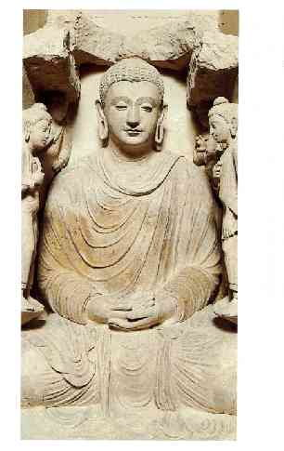
第四节 佛教艺术的东传
 佛教石窟艺术的产生及其主要流派
犍陀罗式坐像
5

Slide 35
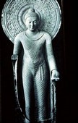
第四节 佛教艺术的东传
 佛教石窟艺术的产生及其主要流派
笈多艺术
马图拉式立佛
5

Slide 36
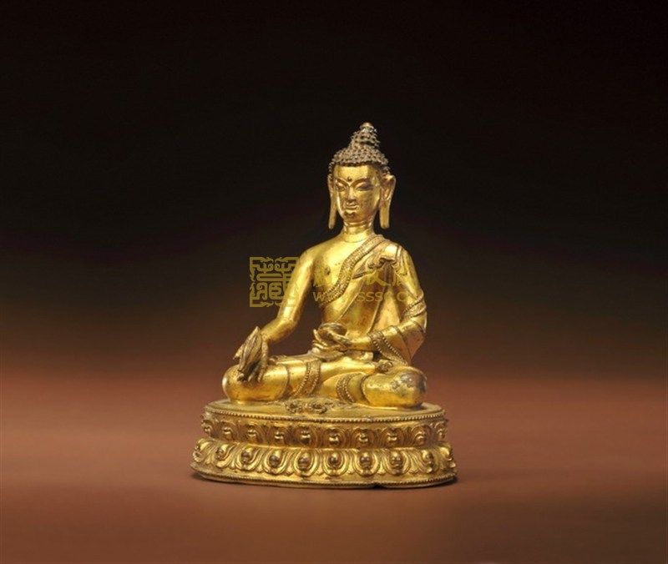
第四节 佛教艺术的东传
 佛教石窟艺术的产生及其主要流派
笈多艺术
萨尔纳特式佛像
5

Slide 37
第四节 佛教艺术的东传
 佛教造像艺术的中国化过程
敦煌莫高窟
创建于前秦建元二年（366）
天水麦积山石窟
始建于十六国后期的后秦
四大石窟
大同云冈石窟
开凿于北魏中期
洛阳龙门石窟
开凿于北魏迁都洛阳之后
11
Notes:
37

Slide 38
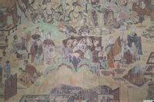
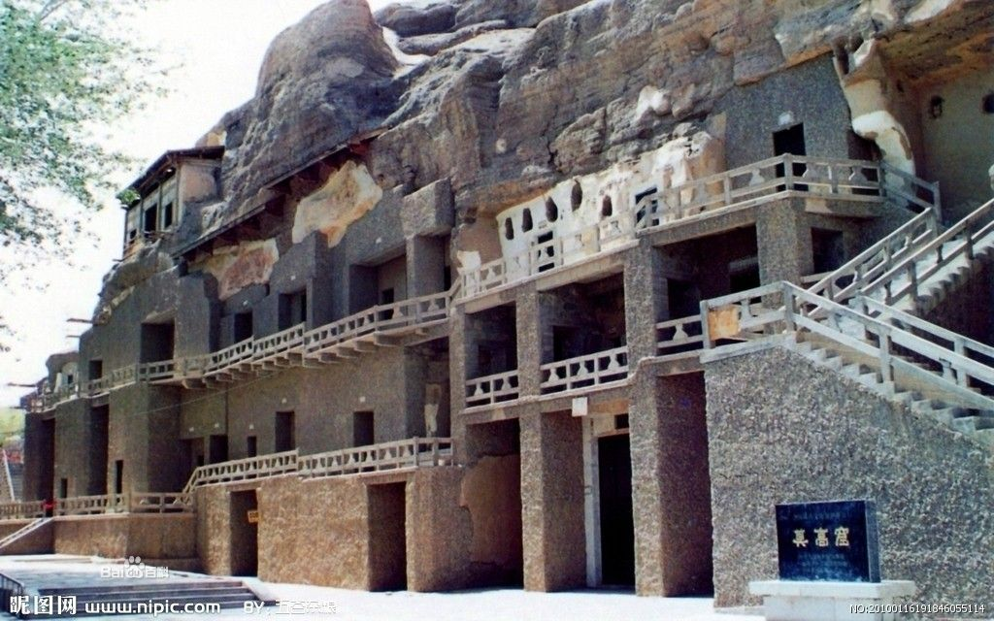
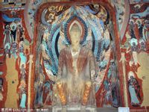
第四节 佛教艺术的东传
※ 佛教造像艺术的中国化过程
敦
煌
莫
高
窟
5

Slide 39
第四节 佛教艺术的东传
中国佛教造像艺术的本土化进程
第一阶段
“龟兹模式”
第二阶段
“凉州模式”
第三阶段
“平城模式”
第四阶段
“龙门模式”
公元2世纪
十六国时期
北魏文成帝时期
北魏孝文帝迁都洛阳后
受犍陀罗、笈多及波斯
吸纳了犍陀罗和笈多艺术
犍陀罗和笈多造像特点明显
佛教造像充分体现了孝文帝
萨珊艺术的明显影响
的影响并有所变化
渗透北魏“帝王即佛”观念
实行全面汉化政策的改革旨意
14
14

Slide 40
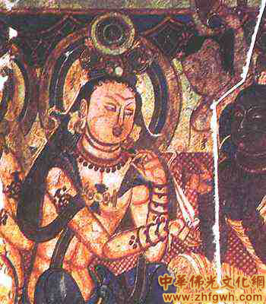
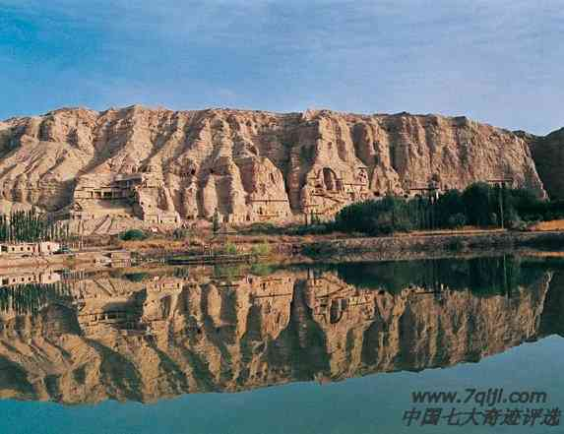
第四节 佛教艺术的东传
中国佛教造像艺术的本土化进程
第一阶段
“龟兹模式”
森木塞姆石窟壁画
克孜尔石窟群
14
14

Slide 41
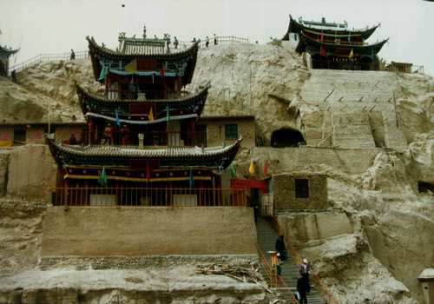
第四节 佛教艺术的东传
中国佛教造像艺术的本土化进程
文殊山石窟
第二阶段
“凉州模式”
14
14

Slide 42
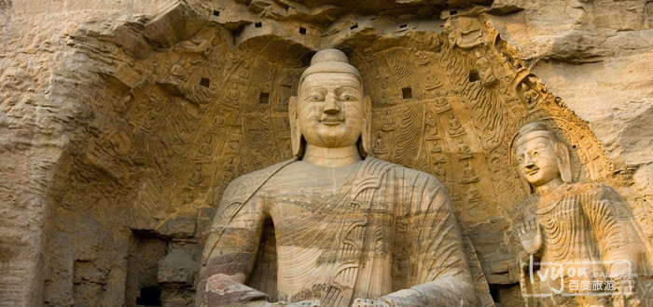
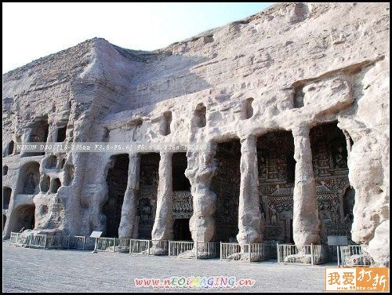
第四节 佛教艺术的东传
中国佛教造像艺术的本土化进程
第三阶段
“平城模式”
云冈石窟的昙翟五窟
14
14

Slide 43
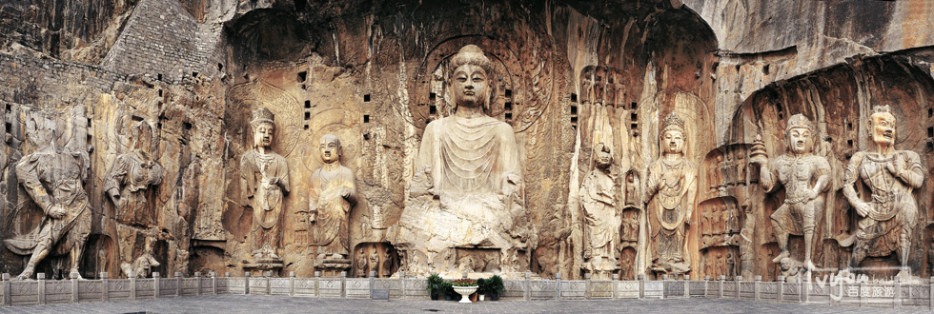
第四节 佛教艺术的东传
中国佛教造像艺术的本土化进程
第四阶段
“龙门模式”
14
14

Slide 44
第三章 魏晋南北朝时期中西文化的交融
 复习与思考
一、名词解释：
拂菻、法显与《佛国记》、鸠摩罗什、《神灭论》、
夷夏之辩、“沙门应否敬王者”之争、“三武之难”
二、简答题：
1.简要回答魏晋南北朝时期中西文化交流的特点。
2.魏晋南北朝时期中国与西方有哪些方面的交流和联系？
3.简述中国佛教造像艺术的本土化进程。
三、思考论述题
魏晋南北朝时期，佛教如何在与中国传统文化的激烈冲突
中在中国得以广泛流传的？其原因何在？
5

Slide 45
谢谢

